Slide 1
北納税協会様 大阪福島納税協会様 大淀納税協会様
中小企業のための
BCP（事業継続計画）セミナー
現実的に準備・何からすれば良いのか
具体策伝授
株式会社 BCPJAPAN 代表取締役山口泰信

Slide 2
アジェンダ
BCPの必要性
作成の仕方
災害リスク分析はこのホームページを使う
初動対応のための具体的準備物
いざという時は訓練した事しか出来ないから訓練レベルを上げる仕組み
安否確認のレベルアップ
BCPに取組んでいる企業の事例
防災リンク集をプレゼント

Slide 3
災害で中小企業ほどBCPが必要
大手は、各地に事業所があり、幾多の災害を経験してるから対応策もしっかりしてきた。
拠点が一つしかない企業は、災害にほとんど会ったことがない。だから認識が甘くBCPを作る必要を感じていない。
「何とかなるやろ」「起こってみないとわからない」

Slide 4
メリット BCP融資など
社会環境対応施設整備資金
https://www.jfc.go.jp/n/finance/search/19_syakaikankyotaiou_m_t.html
防災施設整備融資制度（BCP融資）
http://www.chusho.meti.go.jp/pamflet/g_book/h22/gb106.html
信用の向上

Slide 5
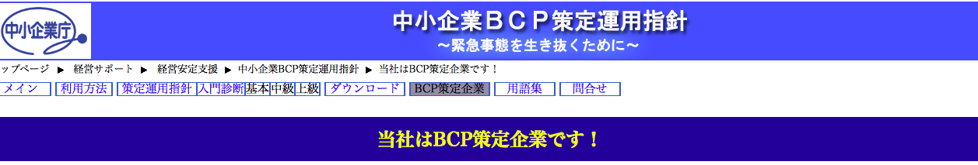
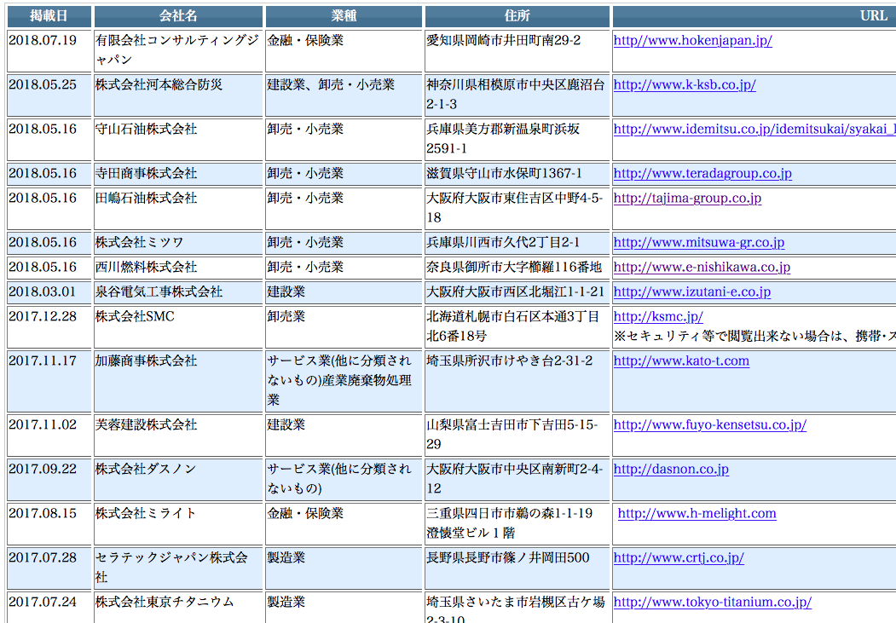
国からWEBのリンクを貼ってもらえる

Slide 6
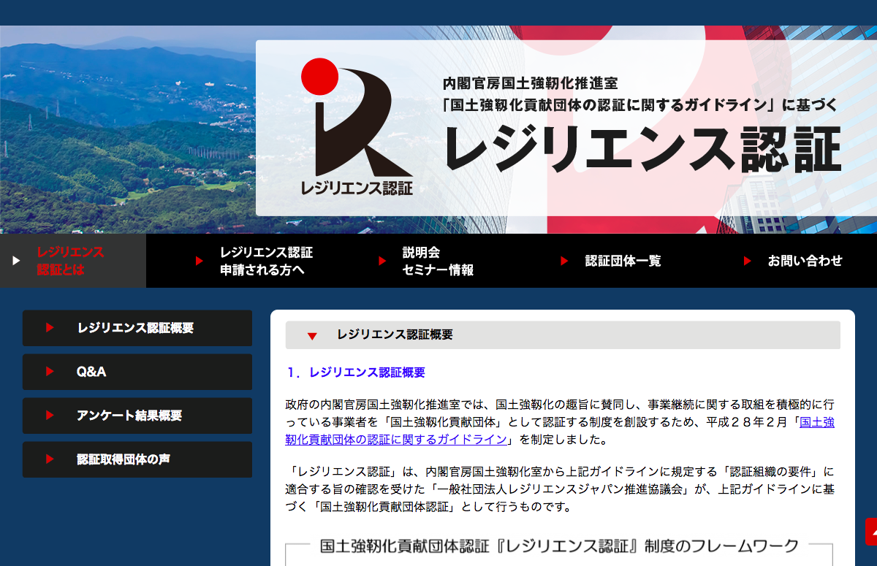

Slide 7
審査料、認証・登録料
審査料及び認証・登録料は申請団体の従業員数により、下表のとおりです。
申請団体 従業員数 | 審査料 | 認証・登録料 (2年分) | 合計 別途消費税
30 人以下 | 10,000円 | 20,000円 | 30,000円
31 人以上~ 100 人以下 | 30,000円 | 20,000円 | 50,000円
101 人以上~ 300 人以下 | 50,000円 | 20,000円 | 70,000円
301 人以上 | 80,000円 | 20,000円 | 100,000円

Slide 8
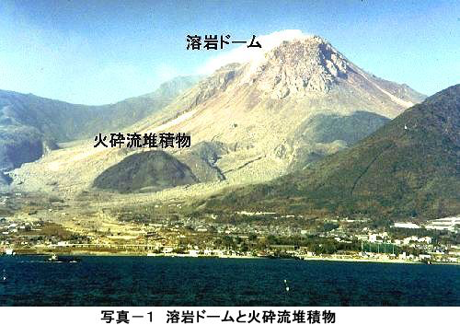
長崎 雲仙普賢岳 １９９０年
死者・行方不明者 44人

Slide 9
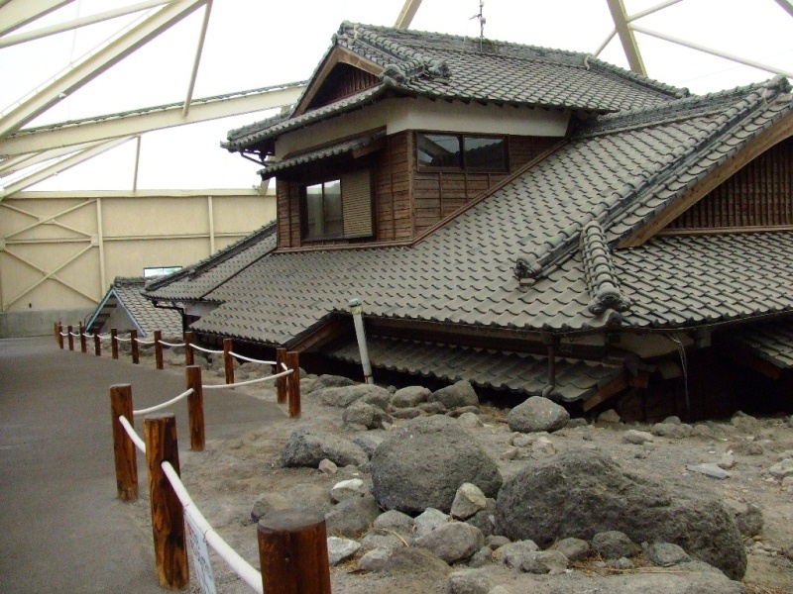
火砕流被災家屋保存公園 道の駅 みずなし本陣

Slide 10
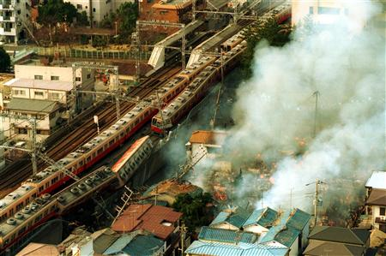

Slide 11
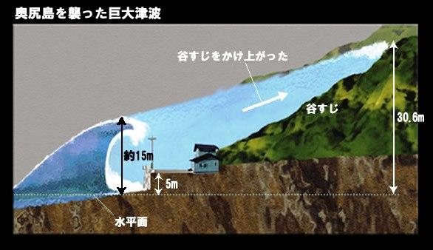
奥尻島 １９９３年７月１３日午前７時１０分

Slide 12
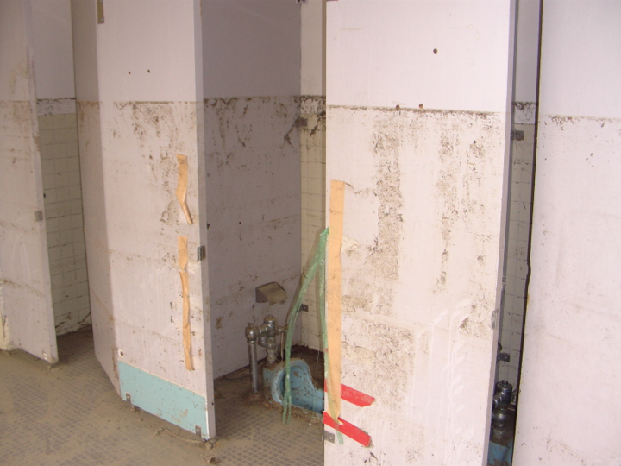
２０１１年３月１１日 東日本大震災

Slide 13
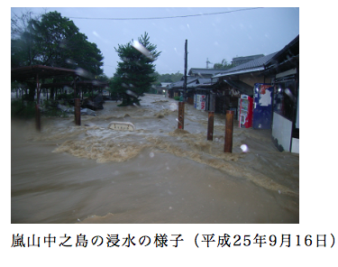
2013年 京都嵐山 渡月橋付近 標高約３６m

Slide 14
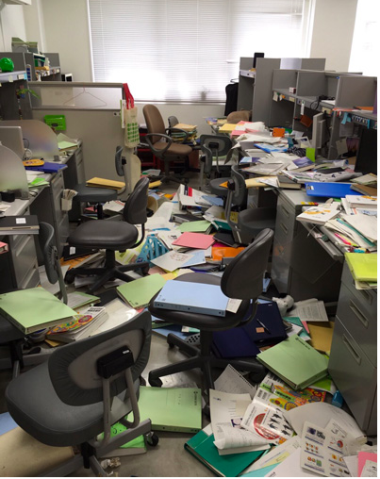
２０１６年４月 熊本大学 熊本地震

Slide 15
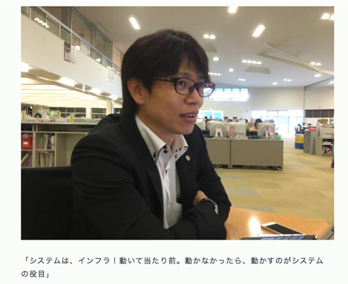
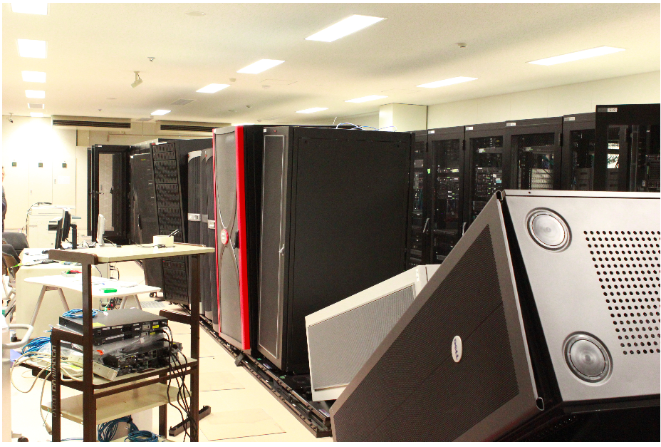
２度の地震による下の写真の状況から ２．５日で復旧
再春館システム 濱田 義明

Slide 16
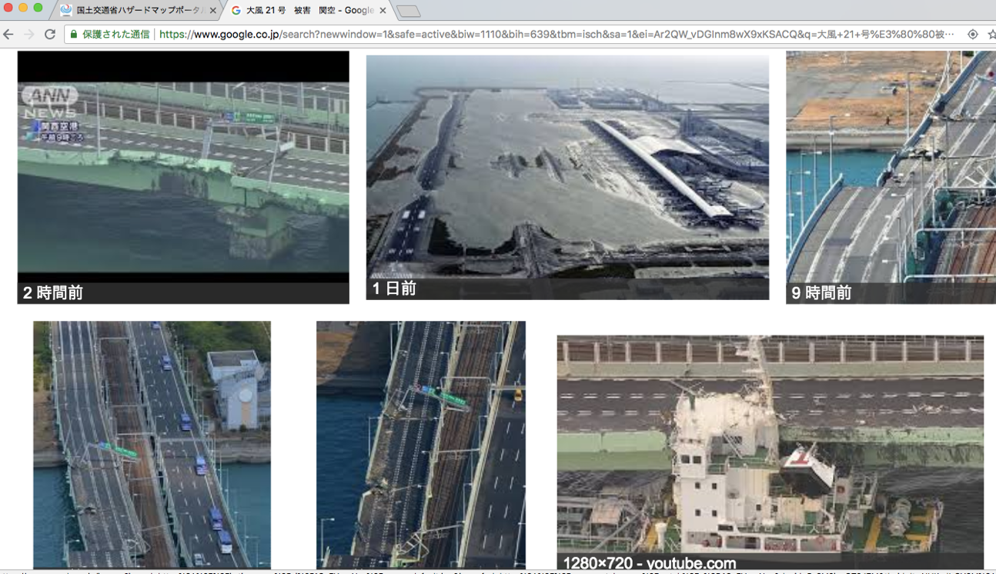
２０１８年 台風２１号 関西空港が水に浸かる 橋にタンカーが接触

Slide 17
２０１８年 立命館大学 茨木キャンパス 大阪北部地震

Slide 18
枚方の中央図書館 大阪北部地震

Slide 19
阪大 吹田キャンパス 大阪北部地震

Slide 20
災害リスク分析はこのホームページを使う
ピンポイントの地震の断層マッﾌﾟ（J-SHIS）
    http://www.j-shis.bosai.go.jp/
floodmaps（ＮＡＳＡ）
    http://flood.firetree.net/
標高が分かるWeb Next（国土地理院）
    http://portal.cyberjapan.jp/site/mapuse4/index.html
全国防災ハザードマップ（国土交通省）
（津波・内水氾濫・土砂災害・液状化など）
    http://disaportal.gsi.go.jp/

Slide 21
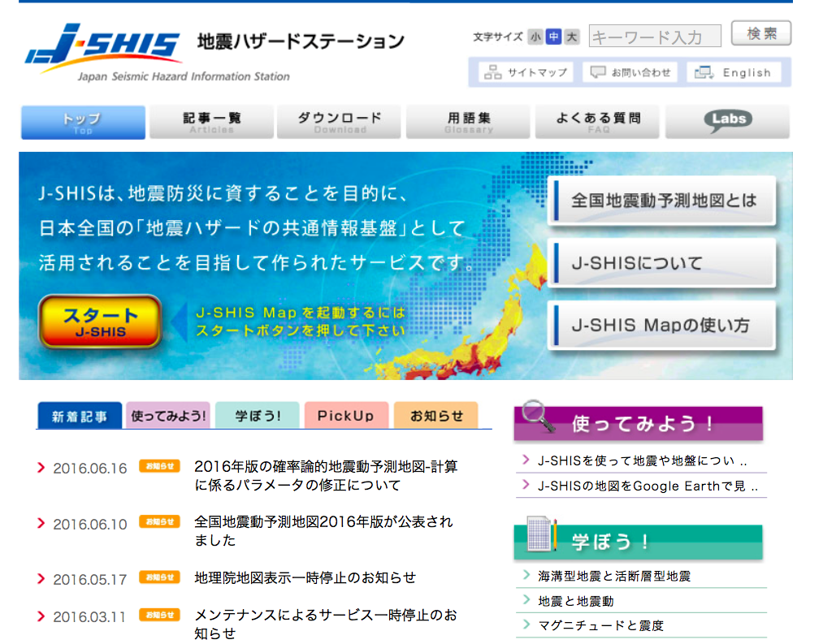

Slide 22
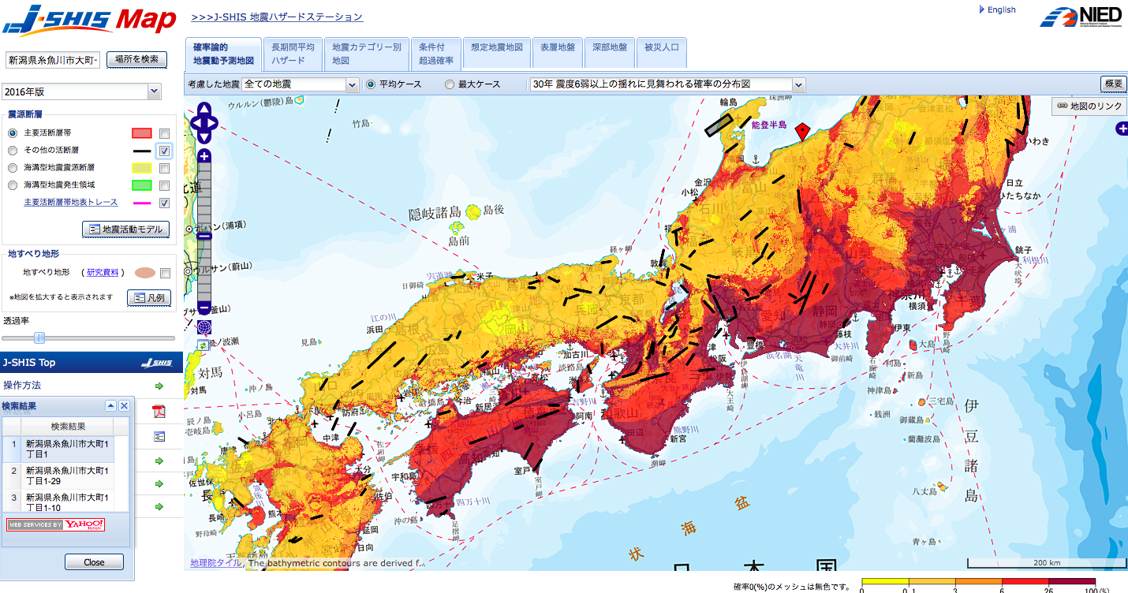

Slide 23
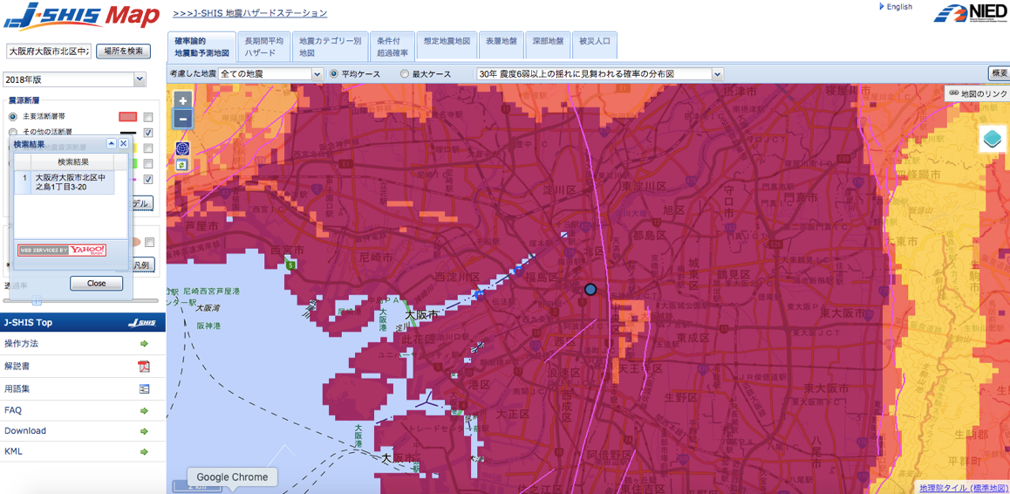
大阪市市役所

Slide 24
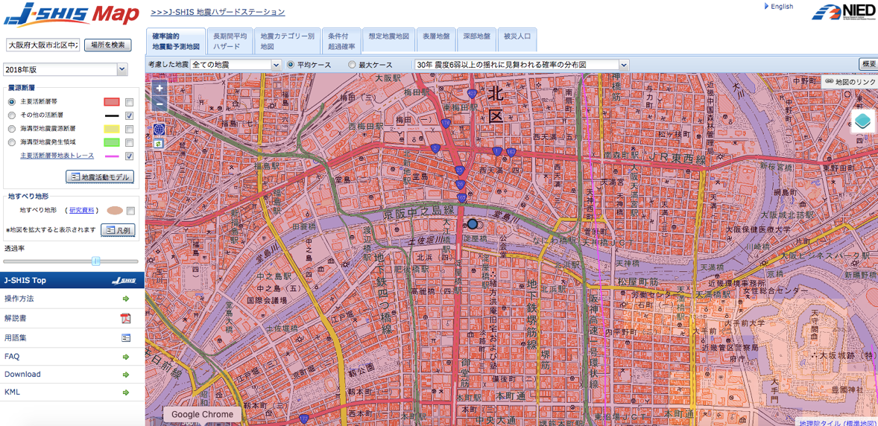
大阪市市役所

Slide 25
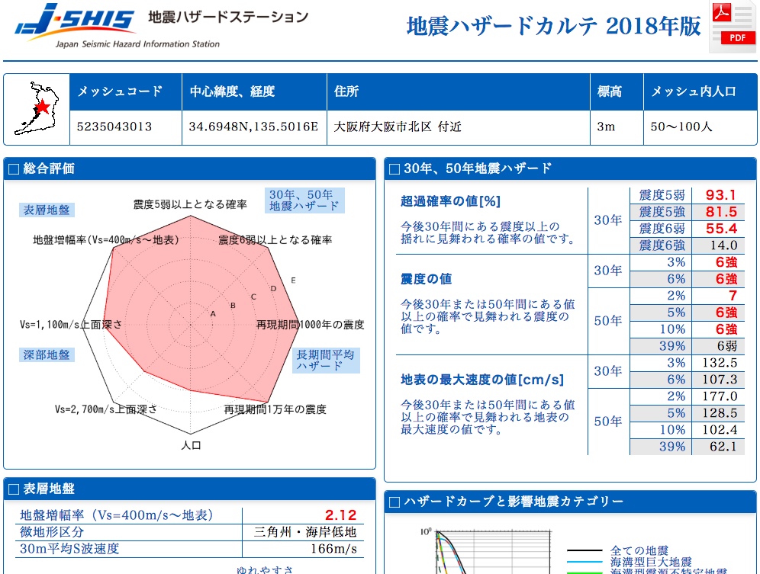

Slide 26
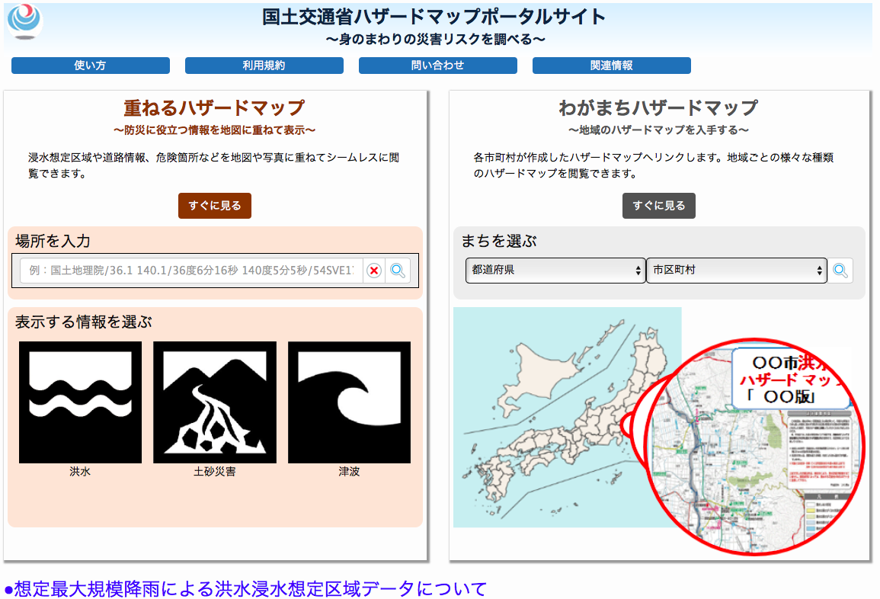

Slide 27
自然災害リスクの想定を決定
津波高さ・到達時間・高潮高さ・洪水高さ・地震の可能性などわかったら、社内の一時避難場所の決定
社屋を離れる場合は「近隣の施設」「高台」「公園」「学校」などを決定
ただし、公共の避難施設は人数オーバーになる可能性もあります
また、水食料を持っていたらその場の他の人と分け合うことになります。分けてください

Slide 28
自宅の備蓄
災害直後の買い占めはタブー
災害時だからあえて買いに行かない
水食料は、１週間分以上（全てが非常食である必要はない）
１日目の非常食は火災の原因にならぬよう火を使わない食品を選ぶ

Slide 29
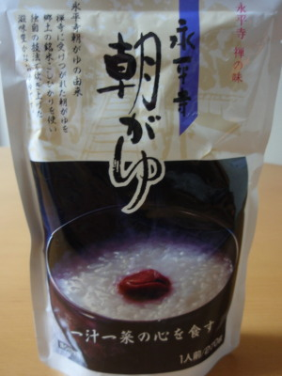
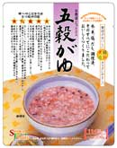
てっとり早くて一番いいのは？
水分 栄養 塩分が同時に摂れる
缶切りもはさみも食器も不要
さらに水も熱も不要 開けてそのまま食べる
災害当日は、火で調理するな！
飽きないように→種類を豊富に

Slide 30
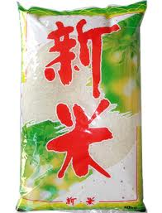
いつものものを
ローリングストック
常に１袋の米がストックされている状態

Slide 31
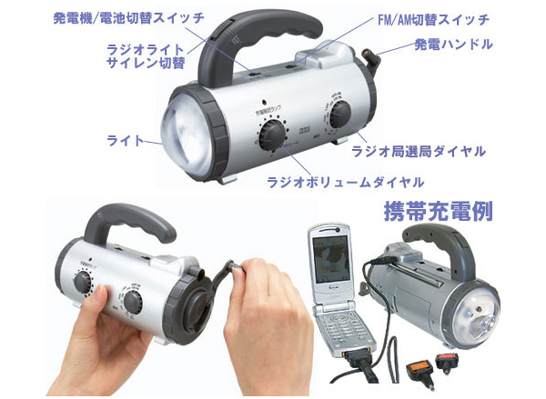
あったら、便利なマルチ充電ラジオライト
回している時、ラジオが聞きにくい。
ラジオをつけたり、携帯電話への充電中は、ライトが光らない。などの動作特徴があるものもあります。

Slide 32
忘れそうな備蓄
とげぬき （瓦礫撤去で刺さります）
爪切り （爪が真っ黒になる）
めんぼう 耳かき マスク
リップクリーム 口紅 眉墨（アイブロー）
目薬 化粧水 ハンドクリーム
小銭・筆記用具 紙とペンとマジック
処方箋のコピー（適切な薬を申請）
生理用品 トイレットペーパー
大人のオムツ

Slide 33
企業の備蓄
水食料（最低３日分） 車通勤なら（最低１日分）
救出キット（バール・クリッパー担架・ジャッキ）
応急手当てセット
ヘルメット
毛布など宿泊キット
発電機・コードリール・燃料・潤滑オイル
UPS（無停電電源装置）
衛星電話・PHS・無線機などの災害に強い通信機器

Slide 34
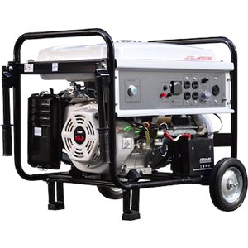
発電機の燃料の種類
カセットガス （２時間）
LPG （ガスボンベの大きさと連結により長時間が可能）
ガソリン＆LPGのハイブリッド
ガソリン
軽油（ディーゼル）
灯油＆軽油のハイブリッド
重油
✳︎ノンストップ電源供給の為には、発電機が始動するまでの数秒〜数分の時間のバッテリーが必要
✳︎バッテリーでのエンジン起動が無理な場合、手動で動かせるかの確認
✳︎通電訓練の実施(実際に何か電気製品を動かす)

Slide 35
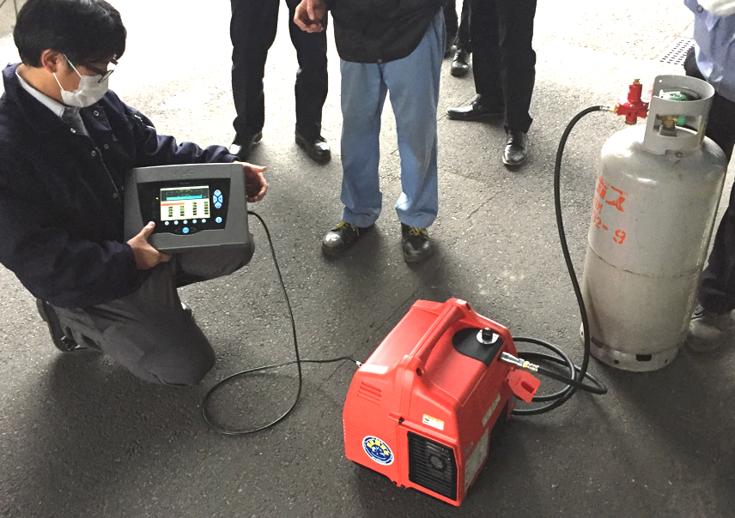
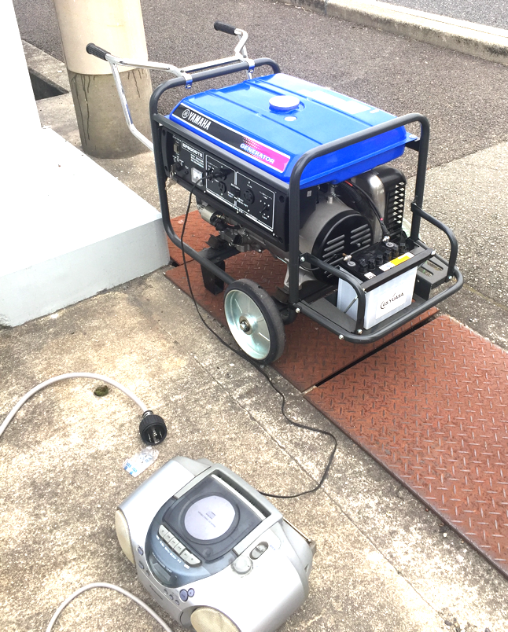
ポスシステムON
実際に必要なものの電源を入れてみよう コードリールが必要な時もある
人工呼吸器ON
←ガソリン ↑LPG

Slide 36
運びやすい
燃料
軽油
・３０リットル以下のポリ容器で普通車で運搬可能
・貯蔵は２００リットル未満は規制を受けない
LPG
１０kg（24L）容器２本までなら「危険」「高圧ガス」の表示なしで一般車輸送可能（縦に積んでロープで固定）
購入時の法律に従ってください。（再確認が必要）

Slide 37
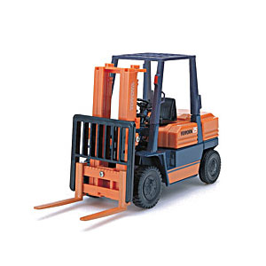
フォークリフトの燃料次第では
継続作動可能
災害に強い燃料を選んで買いましょう。
・ガソリン
・軽油
・プロパンガス
予備保管
・電気
発電機はアンペアを確認してから購入

Slide 38
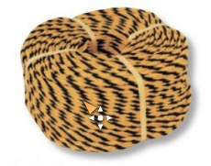
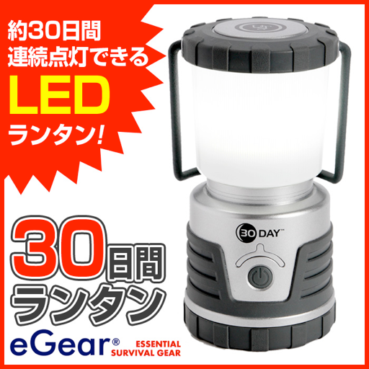
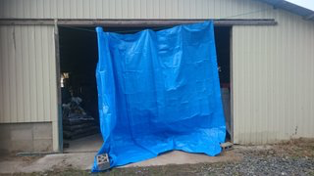
・液状化した亀裂のある見えない道路をロープを複数人でもって移動
・立ち入り禁止区分
・避難・救助・救出に使える
・照明とロープとブルーシートでセキュリティーの維持
倉庫の中で点灯させておきましょう。不審者の侵入を防げます。

Slide 39
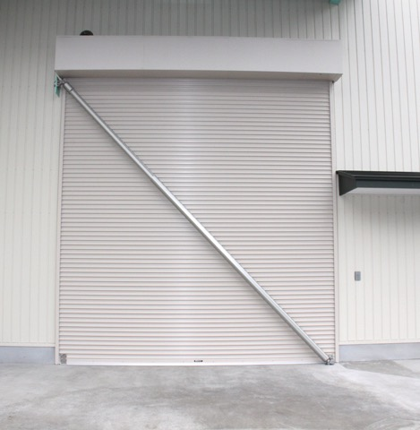
台風・防犯にシャッターガード

Slide 40
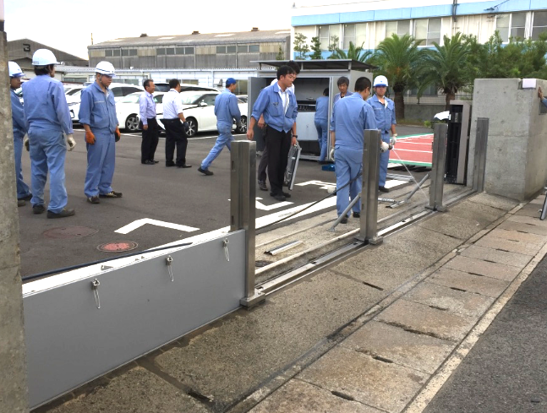
高潮・洪水・内水氾濫対策

Slide 41
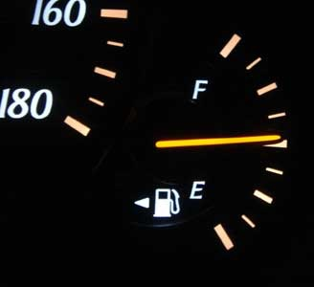
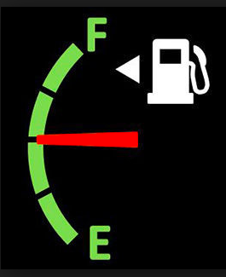
トイレで困るから
車両の常備品
水500cc２ クッキー２袋 ティッシュ２
テプラで貼っておこう
←ここで補給→

Slide 42
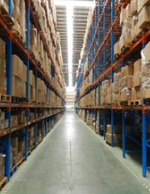
一時避難 エリア設置
人が入れる広さの退避場所を作ろう。出来れば隣のレーンに移動できるようにする。

Slide 43
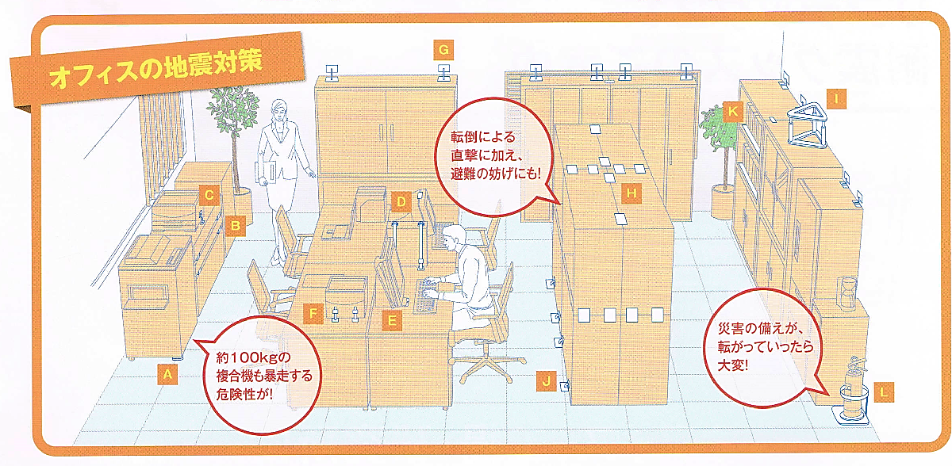
オフィスと自宅の転倒防止対策

Slide 44
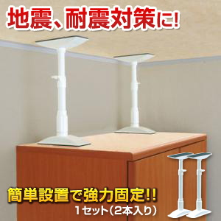
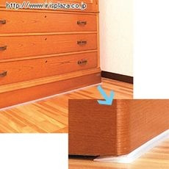
ネジ穴が無理な場合、上下で転倒を防ぐ
つっぱり棒は壁際に！

Slide 45
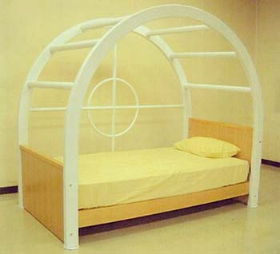
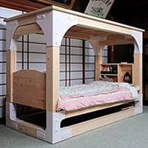
耐震ベッド

Slide 46
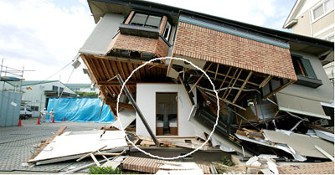
レスキュールーム

Slide 47
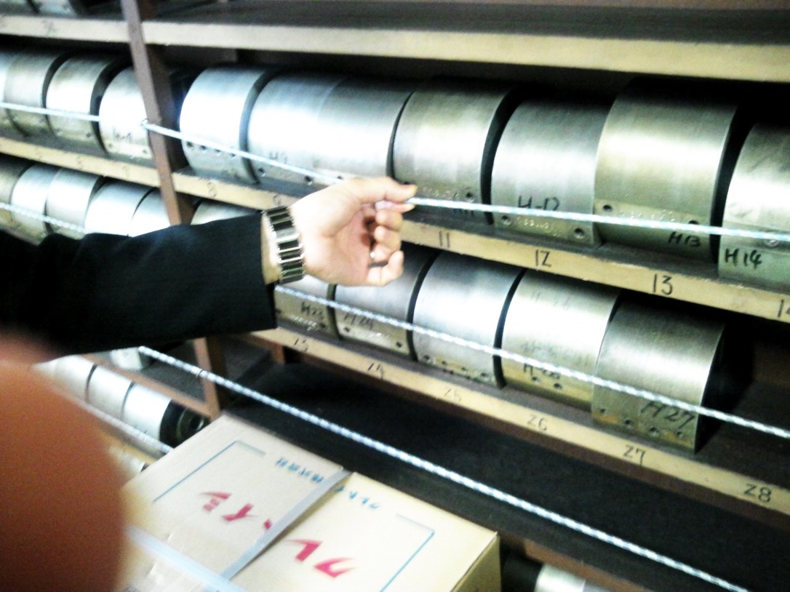
飛び出し防止

Slide 48
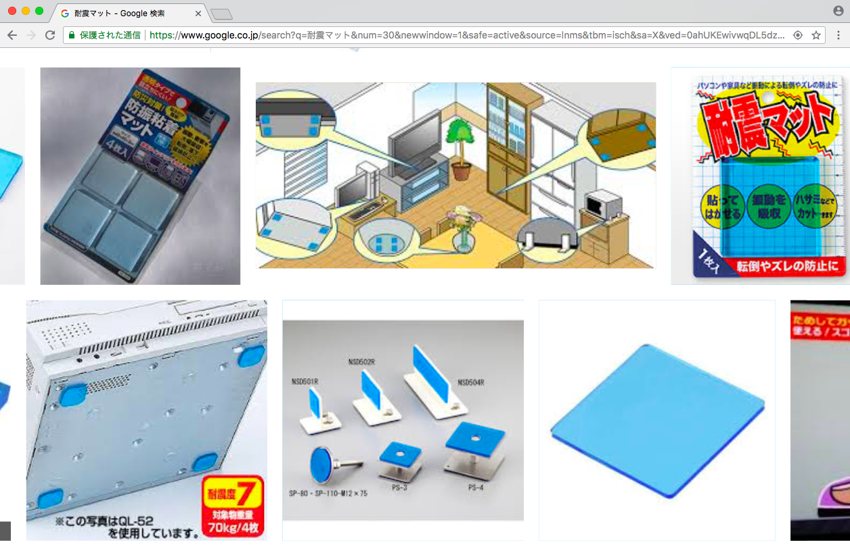
耐震マット

Slide 49
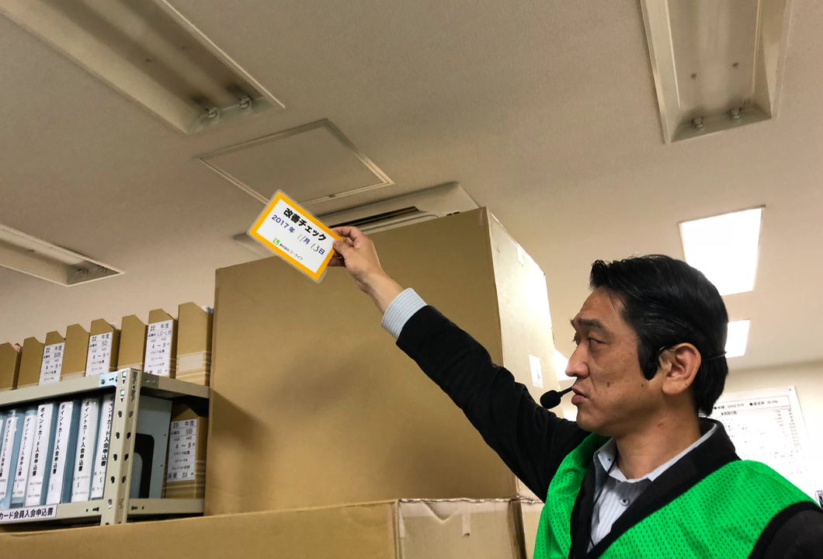
地震対策・消火活動の妨げにならぬよう高さ制限が必要
１８０cm以下にする

Slide 50
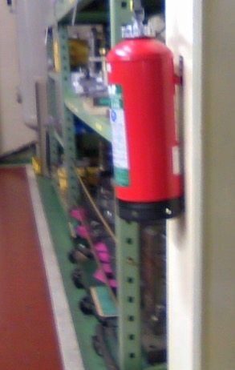
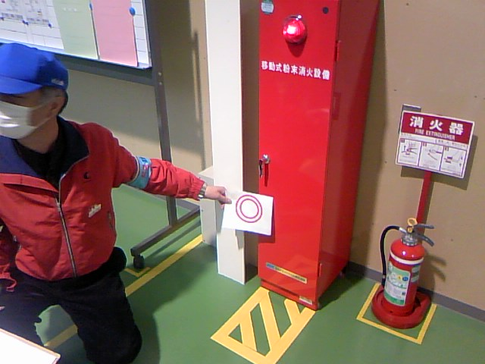
開閉部確保↓・転倒防止→
地震で倒れないようにフック掛けに変える
開閉部確保

Slide 51
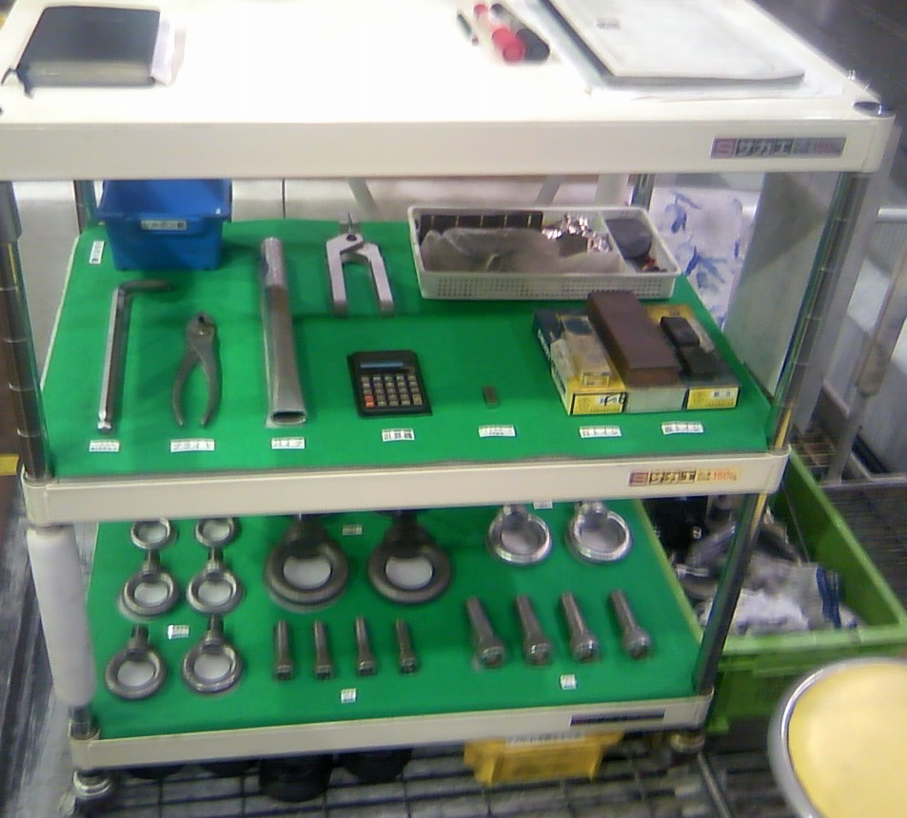
シートは
サンペルカという素材カッティングしやすい

Slide 52
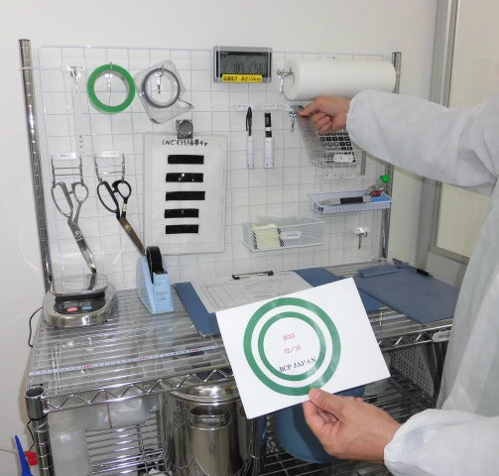
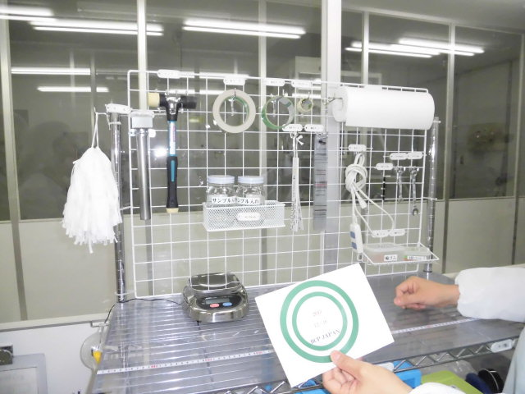
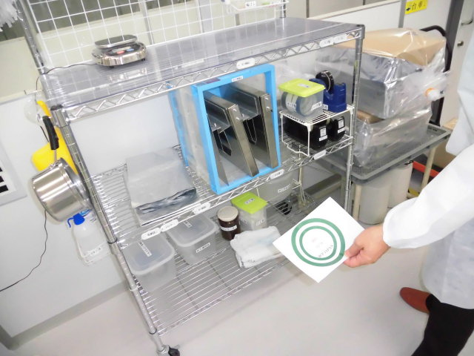

Slide 53


机の中身を整理・整頓
ワンアクションで物が取れるように改善
方向のさらなる改善が必要
C
B
A
いる物・いらない物を見直す事でよけいな
物を置かず、スッキリとして効率アップ

Slide 54

ファイルに斜めの線を入れる

Slide 55

火災トラッキング現象
再生

Slide 56


コード類の処理
ループ型にしよう
一文字結束をやめよう
床に直にすると掃除ができない

Slide 57


Slide 58
RA：Risk Analysis
リスク分析
１、リスクの洗い出し
２、事業継続に対する影響度
３、被害想定（建屋・怪我人・死亡者数・設備破損）
４、被害レベルに応じた業務に必要なリソース
５、事象に対する目標復旧レベル（RLO）

Slide 59
BIA：Business Impact Analysis
事業影響度分析
売り上げ、利益、キャッシュフロー、社会的影響
１、商品サービスごとの売り上げ
２、商品サービスを支える業務の洗い出し
３、業務の継続に必要なリソース
４、業務停止の許される時間（MTPD）
５、目標復旧時間（RTO）
６、目標復旧レベル（RTL）

Slide 60

BCP机上訓練を行う
南海トラフ発生のBCP訓練を行った
訓練を通しての参加者の意見
・国や自治体、医療機関からの要請に対する優先順位を確認すること
・情報収集手段への柔軟な対応
・応援側になる拠点への応援人材を他社との連携も含めて検討する
・本社が把握すべき被災社員情報種別を決めておきたい
・拠点責任者は手を空け、収集・整理した情報を基に行なう決定、指 示に専念したい
・正しい情報をいかに取捨選択し、正しい判断、指示につなげられる かが重要
※収束した後、当時の判断が正しかったかは、その後も評価が難しいものである。だから、判断・決断するBCP訓練が必要なのである。
ミーティング形式・ディスカッション形式でいいから訓練（話合い）する

Slide 61
情報収集と公開訓練をしましょう

Slide 62

情報収集しましょう
気象庁の警戒情報
津波情報
安否確認（社員と家族）
被災状況（建物・機械・データ）
インフラ（電気・水道・ガス）ストップ情報
電車バス交通運行情報
通行止め道路情報
ガソリンスタンド開店情報
スマホアプリダウンロード

Slide 63

災害情報収集のフォルダをデスクトップに

Slide 64

事前にHPを用意
被災されておられる皆様、心よりお見舞い申し上げます。
現在、緊急事態の情報収集を行っております。毎日午前9時と午後3時に状況をこのホームページを利用して行います。
・社員とお客様の安否情報
・社屋の損壊情報
・事業継続への対応

Slide 65
アスクル倉庫火災
2017/2/16 am出火

Slide 66
アスクルの埼玉県の倉庫火災
鎮火まで６日かかり、完全鎮火まで12日をようした
原因：フォークリフト
初期消火：８名で２１本の粉末消火器で対応するが消火できず
消火栓：使用したがポンプを起動できず水圧足りず消火できず
荷物：荷物を高く積みすぎて消火の妨げ

Slide 67
アスクルの埼玉県の倉庫火災
天井が高すぎてスプリンクラーの検知温度７０度に達する前に延焼していた
防火シャッター：ベルトコンベアのため60％の防火シャッターが閉じなかった
危険物：手っ取り早く出荷するために危険物倉庫以外に危険物（殺虫剤スプレー缶など）を約１万２千点保管していた
避難時に防火ドアを閉めなかった

Slide 68

大阪 コーナン千里山田店
ボタン電池で火災
セロテープで挟んで
電池同士が触れない
ように廃棄する

Slide 69


Slide 70


Slide 71


Slide 72


Slide 73



自宅の各部屋に消火器具
（一般・電気・油の３種）
コンロが燃えている場合、消火器具をコンロの下に置いていたのでは、
消火器具を取れない。
一旦ドアの方に逃げるはずなので、出入り口近くに置く方が良い
火の元
出入り口

Slide 74

取りやすい高さに “固定”

Slide 75

消火器 放水訓練

Slide 76

消火栓 放水訓練

Slide 77

ポンプ起動⇒放水

Slide 78
安否確認訓練の
毎シーズンの実施で
「仕込みを入れて他人事」から
「自分事」へ変える

Slide 79
安否確認
家族の安否確認
社員の安否確認 社員➡️会社へ
３種類
・ループ△
・一斉配信◯
・双方向◎
会社・本部
BCPチーム
パート
社員
派遣

Slide 80
安否確認
△電話のループ型（順番に回して最初に戻る）
⭕️メールの一斉配信（自動配信と手動配信）
◎災害当事者が本部メールに送信・LINE使用
◎台風の時は前日１５時配信
A部長
B課長
D社員
E社員
C課長
G社員
F社員

Slide 81
おすすめ

Slide 85


Slide 86
災害発生

Slide 87


家に居る時
災害が起こりました。
あなたは会社に行かなければならない！
あなた行かないで！

Slide 88
自動参集
自身と家族の安全が確保できた上で自身の判断で参集すること（会社は強要しない）
参集手段を事前確認→自転車・徒歩・車・バイク
参集のためのツールの用意
水、 マスク、 ゴーグル、 ヘッドライト、 ヘルメット、 ロープ、すべり止め軍手、 タオル、 手回し充電器、 ティッシュー、 応急手当キット、 緊急用の食料、 飴、 会社の鍵、 サーバー等のパスワード、 地図、 コンピューター復旧マニュアル、 BCP（事業継続計画の文書）

Slide 89
自動参集
重大 軽微
事業継続
復旧作業
レベル３参集（100％）
初動実施
設備点検
レベル２参集（20％）
レベル１参集（５％）
安否確認
情報収集
連絡通報

Slide 90
BCP発動
安否確認開始
BCP発動
本部開設
参集したもので設備点検（会社に近い人）
二次災害の防止策を行う
余震に備えての準備
津波避難が必要なら避難

Slide 91
コンビニ・小売店
販売を継続するために何が必要ですか？
レジ（電池式レジスターもあります）
非常時用の店内照明（LEDランタンなど）
非常時用のバッテリー（自動車から電源を取れる仕組みを事前に用意することもできる）
通信回線にもUPSを接続しておく
入場制限、一度に店舗に入れる人数を制限
購入制限、一人１０アイテムまでなど

Slide 92
ガソリンスタンドは誰に売るか
店舗を閉める（どの店舗を閉めるか想定）
一般客に整理券を配布して給油 ２千円分
掛売りのお客様にだけに給油
事前契約の会社だけ給油
セルフSSをどうするか？いくつかのパターンを考えておきましょう
パンク修理などのサービスを行うか？
つり銭の準備などどうしますか
災害時は、決めた通りできないがリストがあれば選択が楽になり間違った判断を軽減できる

Slide 93
修理工場では何を優先するか？
現在、納期が決まっている作業を優先？
大規模災害時は新規でどんな依頼が増えるのか？
それらに順番通りに対応するのか？
優先する相手を事前に方針決定するか？
（例：緊急車両・医療関連・警察・自治体）
例外はあるのか？

Slide 94
エレベータ会社は何を優先するか？
１
２
３

Slide 95
工場が全壊認定
工場の２F食堂で火災で建屋が使用不能
地震の建物判定で全壊指定された
工場業務を行う為、別の工場に機材を移動させる（手配する車両の大きさも事前確認済みだったのでスムーズにできる）
人員の配置は、平日にも従業員に休日を出す（役所に申請するため）
事前に確認している外注先に対応可能か確認して、以来を行う
同業から注文依頼が殺到したら？

Slide 96
工場が使えそう
被災地でありながらでも操業可能な状態だったら、
同業から注文依頼が殺到する可能性があり、「お互い様の精神」で丁寧に対処する
輸送手段を確保
工場は大丈夫でも、社員が通勤できないので、会議室にパーテションを作り簡易宿泊施設を作って、寝泊まりで対応してもらった

Slide 97
製造協力
被災企業に工場の製造装置を貸す（人員の受け入れと機械工具と電源・燃料を使用させてあげる）
一定の期間代替生産を行う
車両・機械工具の一定期間貸し出しを行う
製造能力のある人員を派遣する
災害時特別設置される無料弁護士を紹介する

Slide 98
中古車販売はどうなるか？
現在納品が決まっている作業を優先？
陸運局の対応を調査して法律を遵守する
中古車オークションが開催されなくなったどうしますか？
大規模災害時はどんな新規依頼が増えるか？
大規模災害で中古車業はどうなるのか想像してください？

Slide 99
企業の事前対策
非常ドアの周囲確保 各階と１F出口
非常階段の確認（外階段だと火災の時に煙にまかれない）
通路確保（労働安全衛生規則：第543条）
機械間、または機械の側に通路がある場合は、幅80センチメートル以上のものとしなければならない。
天井クレーンの終業時の位置を決めておく、レールから脱線落下しても被害最小限に。

Slide 100
事前対策
転倒防止・飛び出し防止
高さ制限（高すぎる棚や物品は火災時の消火活動を困難にします）
コンセントのトラッキング防止対策
電気備品・電気設備の洪水水位との関係
屋上の排水溝のつまり除去（屋上が洪水になるのを防ぐ、変圧器・エアコン・ボイラーなどの水没を防ぐ）

Slide 101
事前対策
冷却装置の温度低下までの継続運転
送風換気装置の避難完了までの継続運転
流体の配管破損の緊急補修用具
廃棄物保管・危険物の流出防止対策
コンプレッサー輪止め・補修用ホース
各安全装置の警報機・消火栓のバッテリー
火災時の防火自動ドアのバッテリー
セキュリティードアの停電時動作確認

Slide 102
工場
調達先を二重・三重にする
外注先を二重・三重にする
機械装置が動作するのに必要な要素を確認しておく
図面・生産指示・製造計画などサーバーの
配送手段を複数用意する

Slide 103
工場
在庫の方針（BCP的な適量を決めておく）
その製品が医療関係に使われているかの事前確認をしておき、医療関係のものであれば、優先順位を上げる
外注先の力量と工場の設備を確認しておきもしもの時に、工程のどこまでを外注できるか確認しておく（設備・能力）
調達の難しい特別な車両を持っている場合は予測可能な災害時は事前避難させる

Slide 104
材料調達
本当はどこからその材料が届くのかを確認
代替出来そうな材料なのか確認
外注できるか業者を事前確認
どこまで丸投げできるか？
複数箇所に依頼して調整役になる
事実上のライバル会社に依頼する事も考慮
知的財産のセキュリティー方針も必要

Slide 105
災害時法律の緩和措置 （一部）
製品の表示パッケージの簡素化
工業用酸素ボンベを医療用として暫定使用
許認可等の存続期間（有効期間）の延長
期限内に履行されなかった届出等の義務の猶予
法人に係る破産手続開始の決定の留保
相続放棄等の熟慮期間の延長
免許証の有効期間の延長
工事担任者資格者証の交付の申請期間の延長

Slide 106
「しなくていい」項目を増やす
例えば、ガスは震度５で自動的に停止するので、すぐに元栓を閉める必要はない。
→落ち着いた後で閉める
高温高圧の乾燥釜は自然に冷却される
樹脂射出成形などは冷却すると機械の中で完全に固まってしまい分解が必要な場合もある（優先順位に従って無視する場合もある）
印刷システムの場合も温度管理が重要
食品加工においても急な温度変化は問題

Slide 107
BCPについて継続戦略を考える
倒産しない為には、何日で復旧するか？
社会的責任を果たすには、何日で復旧するか？
事前に目標復旧時間を設定するが改めて発表する
「わが社は１０日で事業再開するぞ！」
事前にBCPで計画されていた目標時間内に再開できる計画を練り直し、各部署ができることを行う。しかし、目標時間の変更は都度行い進捗情報を各部で共有する
「事前の計画通りではなくとも良い」

Slide 108


国の支援

Slide 109


Slide 110

各被災県

Slide 111


Slide 112

無償にてご提供

Slide 113

有償にてご提供

Slide 114
最後に
「事前の一策 事後の百策に勝る」
あなただけでも実行！

Slide 115
ご清聴ありがとうございました。
今回のプレゼンPDFとお役立ちLink集
メールで申し込んだ方にプレゼント
info@bcpjapan.jp
株式会社BCPJAPAN
代表取締役 山口泰信 090-9613-7137
〒540-0037 大阪市中央区内平野町1-2-9-304号

